Slide 1
研究概要
東京電機大学メディア数理研究室
和田壱成

Slide 2
銃が弾かれる体験を可能とするVR決闘システム
研究テーマ

Slide 3
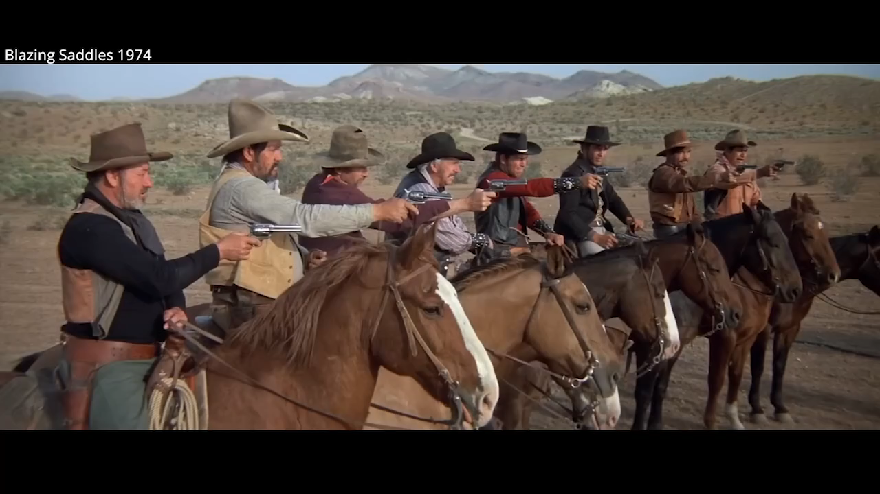
“Is it possible to shoot a gun from someone‘s hand?”
https://www.youtube.com/watch?v=Uz4Q8BTpNIg&list=LL&index=13&t=73s

Slide 4
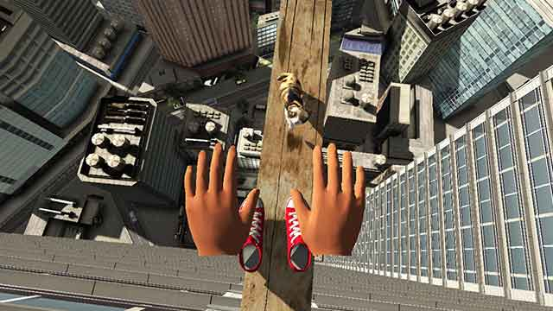
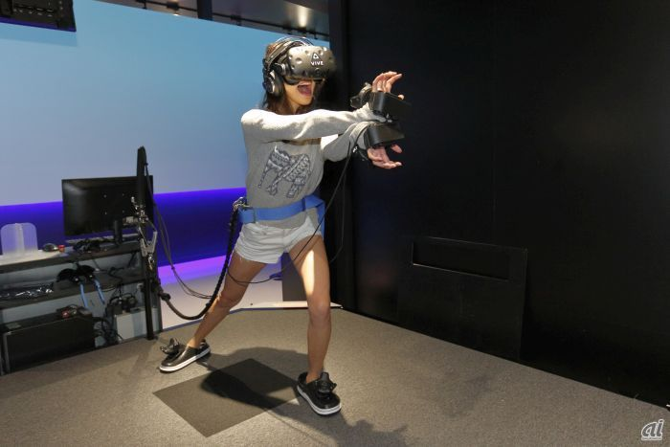
研究背景
現実において危険な状況をVRで体験できるようなコンテンツの開発が行われている
フィクションの世界に入り込むためのデバイスの開発が盛んである
“高所恐怖SHOW”
https://bandainamco-am.co.jp/others/vrzone-portal/activity/koshokyohushow.html
“かめはめ波”を体験できるデバイス
https://japan.cnet.com/article/35104269/

Slide 5
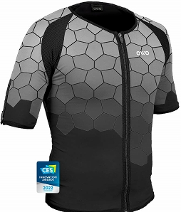
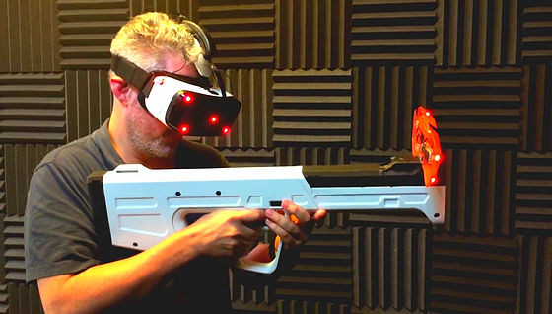
研究背景
VR空間上で銃を撃つ感覚を体験できるデバイスが開発されている
銃で撃たれる感覚の再現にはスーツ型のデバイスが用いられる
→システム特有の体験には物足りない
OWO Haptic Gaming System
https://owogame.com/
Haptic VR gun
https://gigazine.net/news/20160814-strikervr-haptic-vr-gun/

Slide 6
研究目的
仮想空間の決闘で把持する銃が弾かれる感覚を提示する 銃型デバイスと VR システムの開発
非現実的な現象を再現、ゲームに組み込むことで特定の システムでしか得られない体験を提供すること

Slide 7
調査と考察
銃弾を銃に当てるという行為について、オリンピックや訓練された軍人といった習熟に長けた人物にとって可能であると考えた
銃弾が銃に当たったとき、どのような現象を起こすのかということについて述べられた論文は見つからなかった
後者の現象について調査を進めると、実際の記録が存在することが判明し、銃弾を受けた銃は大きく破損していた。

Slide 8
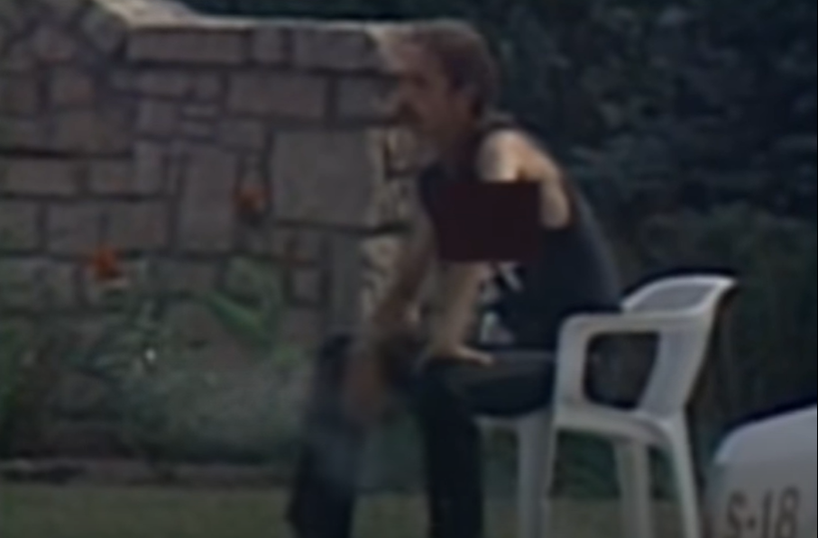
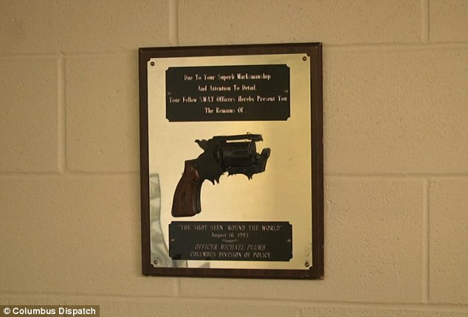
実際の記録より
“Sniper shoots a gun from criminal’s hand”
https://youtu.be/ff4XuPtAOUk
実際に撃ち抜かれた銃
Notes:
1993

Slide 9
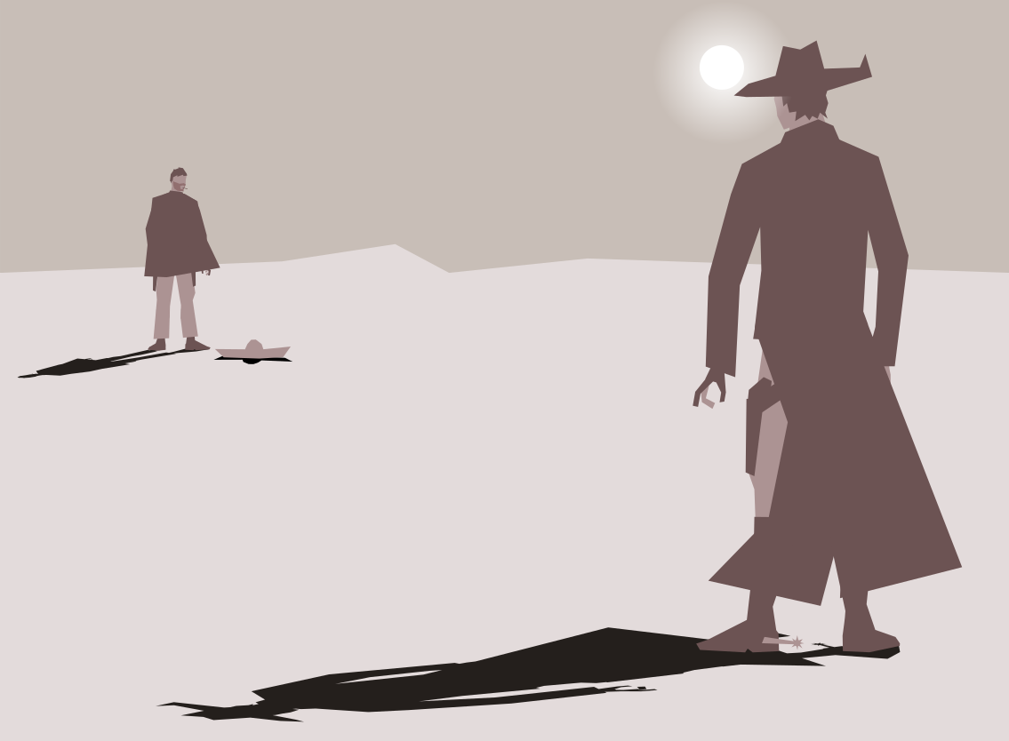
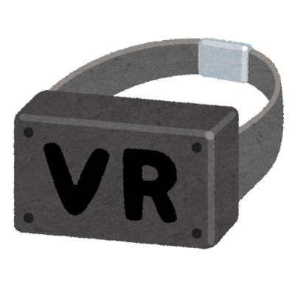

実装・動作案
条件を満たすと信号送信
エア
コンプレッサ
Arduino
空気を送り続ける
圧縮空気を
貯蔵するタンク
電磁弁
デバイス
触覚を体験する条件
VR空間で相手の射撃が
自分の銃に命中する
開閉の
操作

Slide 10
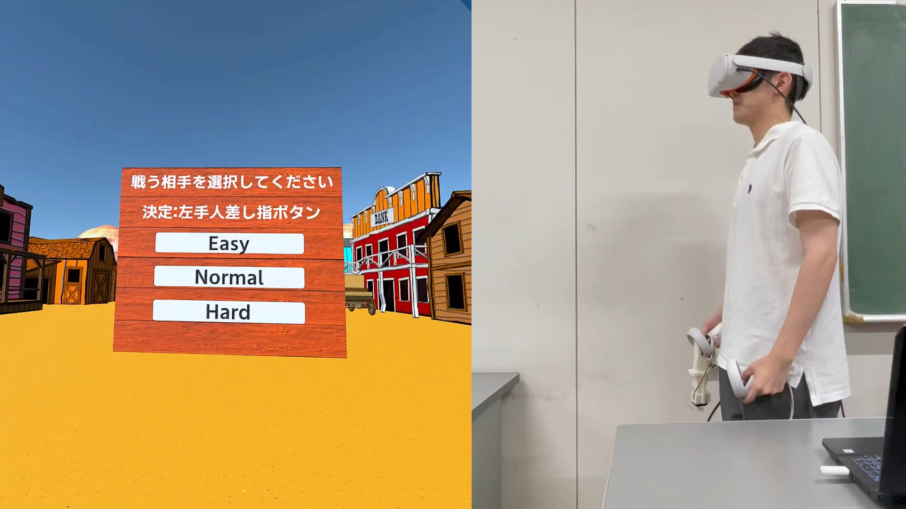
動作の様子

